Slide 1
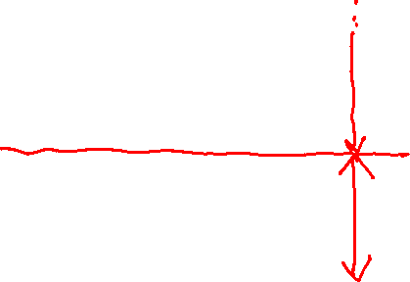
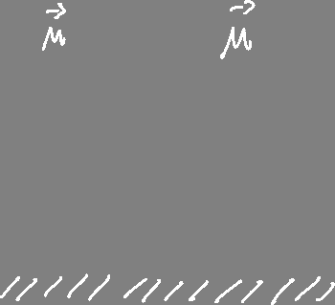
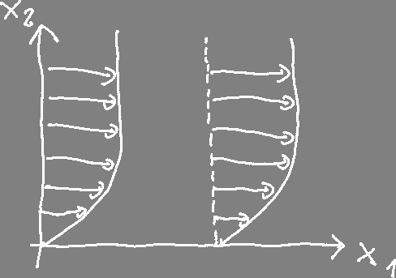
Strato Limite Laminare
Zona in cui gli effetti delle forze viscose sono trascurabili
Zona in cui si manifesta l’effetto delle forze viscose
Dividiamo il campo in due parti:
lontano dalle pareti solide possiamo trascurare gli effetti della viscosità (Re>>1):
usiamo i moti potenziali (flussi euleriani)
vicino alle pareti solide dobbiamo tener conto degli effetti della viscosità (Re~1):
usiamo le equazioni dello strato limite

Slide 2
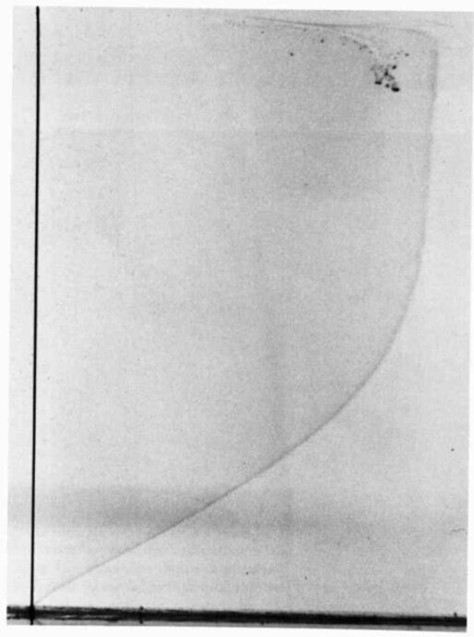
Strato Limite Laminare
Profilo dello strato limite incidente una lastra piana

Slide 3
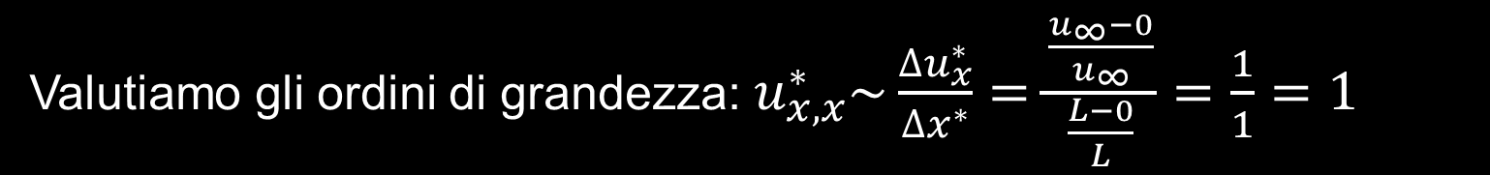
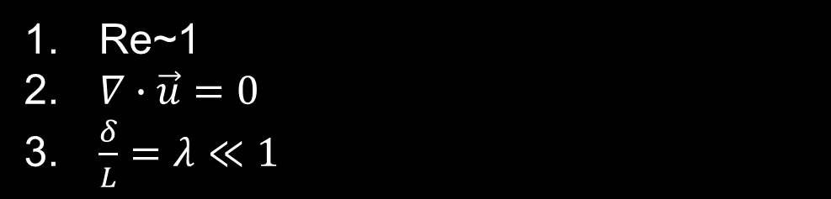
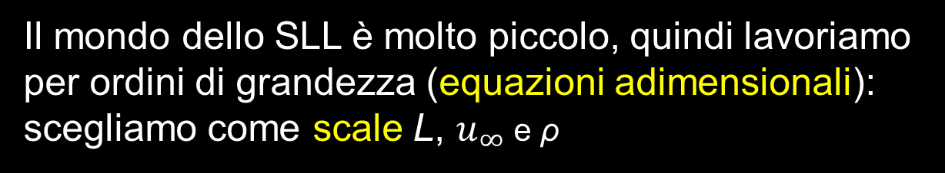
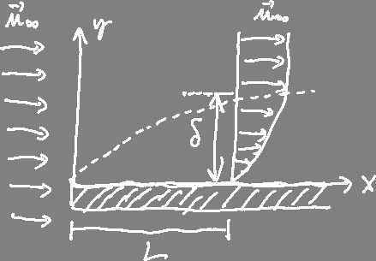

Equazioni di Prandtl
Ipotesi:
Re~1
$∇∙\vec{u}=0$
$\frac{δ}{L}=λ≪1$
Il mondo dello SLL è molto piccolo, quindi lavoriamo per ordini di grandezza (equazioni adimensionali):
scegliamo come scale L, $u_{∞}$ e ρ
Equazione di conservazione della massa (continuità) adimensionalizzata: $u_{x,x}^{∗}+u_{y,y}^{∗}=0$
Valutiamo gli ordini di grandezza: $u_{x,x}^{∗}\sim \frac{∆u_{x}^{∗}}{∆x^{∗}}=\frac{\frac{u_{∞}−0}{u_{∞}}}{\frac{L−0}{L}}=\frac{1}{1}=1$
$$u_{y,y}^{∗}\sim \frac{∆u_{y}^{∗}}{∆y^{∗}}=\frac{\frac{?−0}{u_{∞}}}{\frac{δ−0}{L}}=\frac{?}{λ}$$
; ma per verificare l’eq. di continuità deve essere $u_{y,y}^{∗}\sim 1⇒u_{y}^{∗}\sim$ $λ$
Quindi $u_{x}^{∗}≫u_{y}^{∗}$

Slide 4



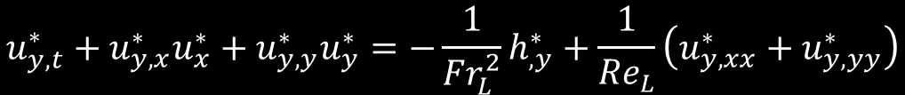

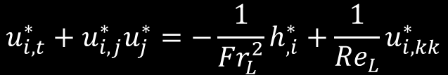
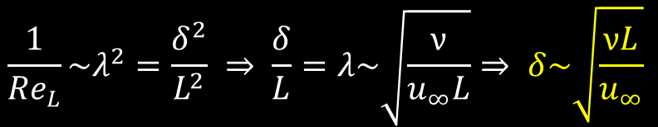
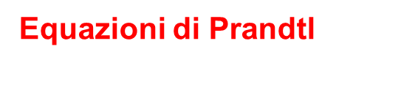


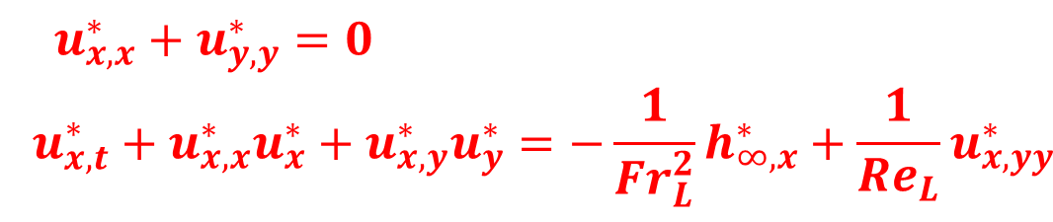
Equazioni di Prandtl
Equazione di NS nel campo gravitazionale adimensionalizzata:
$$u_{i,t}^{∗}+u_{i,j}^{∗}u_{j}^{∗}=−\frac{1}{{Fr}_{L}^{2}}h_{,i}^{∗}+\frac{1}{{Re}_{L}}u_{i,kk}^{∗}$$
$$t^{∗}\sim \frac{∆x^{∗}}{∆u_{x}^{∗}}=\frac{1}{1}=1$$
$${Fr}_{L}^{2}=\frac{u_{∞}^{2}}{gL}$$
$${Re}_{L}=\frac{u_{∞}L}{ν}$$
Sull’asse x:
$$u_{x,t}^{∗}+u_{x,x}^{∗}u_{x}^{∗}+u_{x,y}^{∗}u_{y}^{∗}=−\frac{1}{{Fr}_{L}^{2}}h_{,x}^{∗}+\frac{1}{{Re}_{L}}\left(u_{x,xx}^{∗}+u_{x,yy}^{∗}\right)$$
$$\frac{1}{{Re}_{L}}\sim λ^{2}=\frac{δ^{2}}{L^{2}} ⇒ \frac{δ}{L}=λ\sim \sqrt{\frac{ν}{u_{∞}L}}⇒ δ\sim \sqrt{\frac{νL}{u_{∞}}}$$
Sull’asse y:
$$u_{y,t}^{∗}+u_{y,x}^{∗}u_{x}^{∗}+u_{y,y}^{∗}u_{y}^{∗}=−\frac{1}{{Fr}_{L}^{2}}h_{,y}^{∗}+\frac{1}{{Re}_{L}}\left(u_{y,xx}^{∗}+u_{y,yy}^{∗}\right)$$
Quindi h è costante lungo y ( quindi misurabile fuori dallo SL) e varia soltanto lungo x: $h=h\left(x\right)=h_{∞}(x)$
$$\left\{\begin{aligned}u_{x,x}^{∗}+u_{y,y}^{∗}=0 \\ u_{x,t}^{∗}+u_{x,x}^{∗}u_{x}^{∗}+u_{x,y}^{∗}u_{y}^{∗}=−\frac{1}{{Fr}_{L}^{2}}h_{∞,x}^{∗}+\frac{1}{{Re}_{L}}u_{x,yy}^{∗}\end{aligned}\right.$$
Equazioni di Prandtl
(nelle incognite $u_{x}^{∗} e u_{y}^{∗}$)

Slide 5
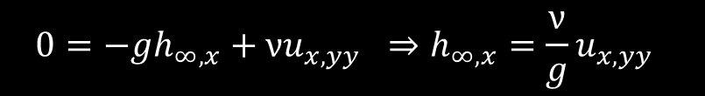
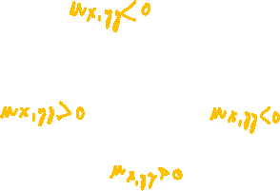
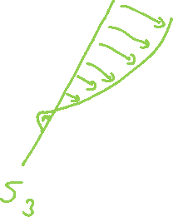
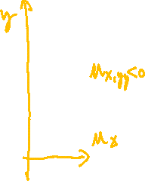
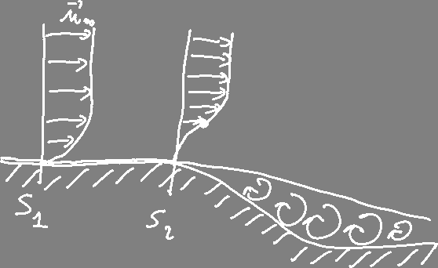
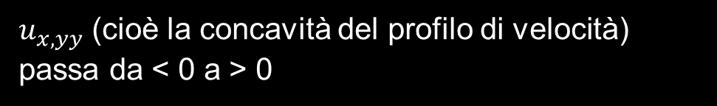
Separazione dello strato limite
Se una parete solida cambia direzione in maniera brusca, il fluido non riesce a seguirla e avviene il distacco della vena fluida; lo strato limite è il più vicino alla parete e quindi primo ad avvertire dell’imminente distacco di vena.
Prendo l’eq. di Prandtl e la metto in forma dimensionale) :
$$u_{x,t}^{}+u_{x,x}^{}u_{x}^{}+u_{x,y}^{}u_{y}^{}=−gh_{∞,x}^{}+νu_{x,yy}^{}$$
Mi metto sulla parete e in condizioni stazionarie:
$$0=−gh_{∞,x}^{}+νu_{x,yy}^{} ⇒h_{∞,x}^{}=\frac{ν}{g}u_{x,yy}^{}$$
$u_{x,yy}^{}$(cioè la concavità del profilo di velocità)
passa da < 0 a > 0
Quindi il distacco di vena fluida è favorito in zone in avviene in zone in cui la concavità del profilo di velocità è > 0 e, quindi, per gradienti positivi di h (cioè aumenti di pressione, ovvero diminuzioni di velocità, come nel caso di un aumento di sezione in una tubazione)

Slide 6
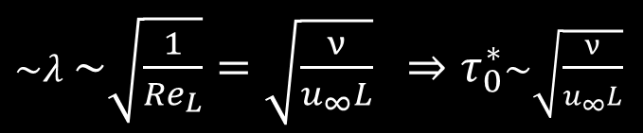


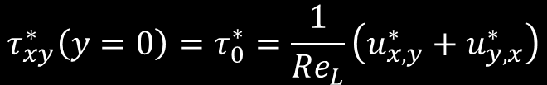
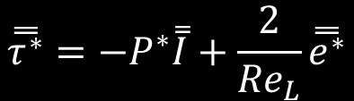
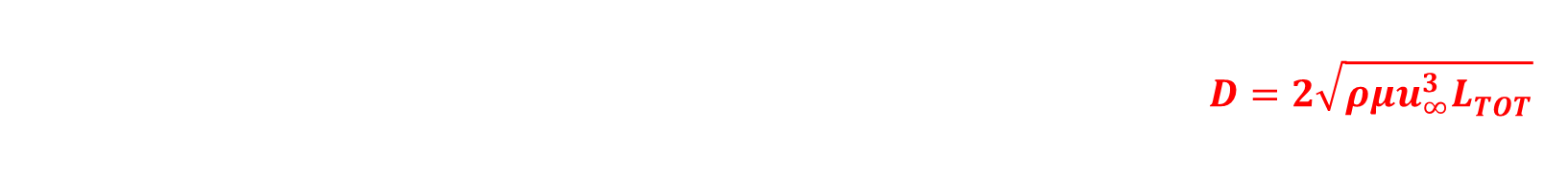
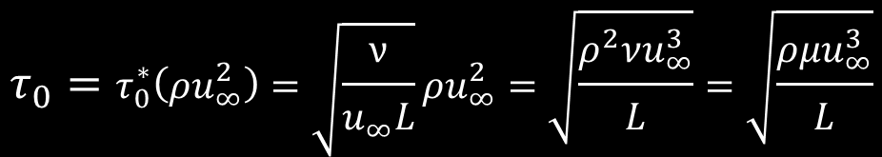
Resistenza di una lastra piana
Drag: resistenza (dovuta alla viscosità) che un oggetto incontra quando si muove in un fluido (o quando un oggetto è investito dal fluido)
Prendiamo una lastra piana (o con curvatura trascurabile) lunga $L_{TOT}$ e ragioniamo per unità di larghezza:
$$D=\int_{0}^{L_{TOT}}{τ_{0}dx}$$
Dobbiamo ricavare lo sforzo di taglio $τ_{0}$ alla parete: prendiamo le equazioni costitutive per fluido incomprimibile e adimensionalizzate:
$$\overset{̿}{τ^{∗}}=−P^{∗}\overset{̿}{I}+\frac{2}{{Re}_{L}}\overset{̿}{e^{∗}}$$
$$τ_{xy}^{∗}\left(y=0\right)=τ_{0}^{∗}=\frac{1}{{Re}_{L}}\left(u_{x,y}^{∗}+u_{y,x}^{∗}\right)$$
$\sim λ$ $\sim \sqrt{\frac{1}{{Re}_{L}}}=\sqrt{\frac{ν}{u_{∞}L}} ⇒τ_{0}^{∗}\sim \sqrt{\frac{ν}{u_{∞}L}}$
La componente di taglio xy è:
$$τ_{0}=τ_{0}^{∗}\left(ρu_{∞}^{2}\right)=\sqrt{\frac{ν}{u_{∞}L}}ρu_{∞}^{2}=\sqrt{\frac{ρ^{2}νu_{∞}^{3}}{L}}=\sqrt{\frac{ρμu_{∞}^{3}}{L}}$$
La versione dimensionale (stato di tensione) è:
$$D=\int_{0}^{L_{TOT}}{τ_{0}dx}= \int_{0}^{L_{TOT}}{{\left(\frac{ρμu_{∞}^{3}}{x}\right)}^{1/2}dx = \sqrt{ρμu_{∞}^{3}}\int_{0}^{L_{TOT}}{x^{−1/2}dx} ⇒ }D=2\sqrt{ρμu_{∞}^{3}L_{TOT}}$$
Se u è molto piccola, $D→0$, cioè torniamo al paradosso di D’Alambert!

